Slide 1
Міжнародні відносини напередодні Другої світової війни

Slide 2

…
Століття
–
коротка
мить
на
сторінках
нашої
шкільної
Історії
.
Однак
уже
через
одне
століття
нікого
з
нас
не
буде
.
Завжди
будуть
лондонський
міст
,
паризьке
метро
,
токійські
проспекти
,
стадіони
Лос
-
Анджелеса
,
фабрики
Осаки
,
Кельна
,
Торонто
.
У
мурашниках
спалахуватимуть
й
гаснутимуть
незліченні
світлячки
вікон
.
Хтось
буде
гортати
сторінки
підручників
…
,
накривати
стіл
…
,
зустрічатися
з
друзями
…
,
радіти
народженню
дитини
.
Це
буде
хтось
“
інший
”
–
не
ми
.
Як
і
перед
нами
,
-
була
безліч
“
інших
”…
Христос
Яннарас
,
сучасний
грецький
філософ

Slide 3
Навчальні цілі заняття
Ознайомитися, мати уявлення про (α – І)
Зовнішню політику провідних капіталістичних країн світу в 30 роки ХХ століття;
Основні напрямки зовнішньої політики СРСР в 30 роки ХХ століття;
Наміри країн-агресорів: Німеччини, Італії, Японії;
Створення вісі «Рим-Берлін-Токіо»;
Воєнні дії в Іспанії 1936-1939 років;
Позитивні та негативні моменти у діяльності Ліги Націй.
Знати, засвоїти (α – ІІ):
Рішення Мюнхенської угоди;
Рішення пакту Молотова-Ріббентропа;
Основні напрямки політики «умиротворення агресора» з боку урядів США, Великої Британії, Франції;
Наслідки агресивної зовнішньої політики Німеччини, Італії, Японії.
Вміти (α – ІІІ):
Виділяти особливості зовнішньої політики провідних капіталістичних країн світу та СРСР;
Давати оцінку загарбницькій політиці Японії, Італії, Німеччини;
Аналізувати взаємовідносини між Гітлером і керівниками Великої Британії та Франції, між Гітлером та Сталіним.

Slide 4
Виховні цілі
На прикладі зовнішньої політики СРСР першої половини 30-х років показати «миролюбну» політику радянського уряду;
Довести, як політика «невтручання» та «умиротворення» спричинили падіння демократичних урядів в Іспанії та Чехословаччині (де західні українці мали автономію, право на українську мову, розвиток культури, православну релігію);
Розв'язати проблему « Що треба було зробити представникам урядів США, Великої Британії, Франції та СРСР щоб запобігти ІІ світовій війні»

Slide 5
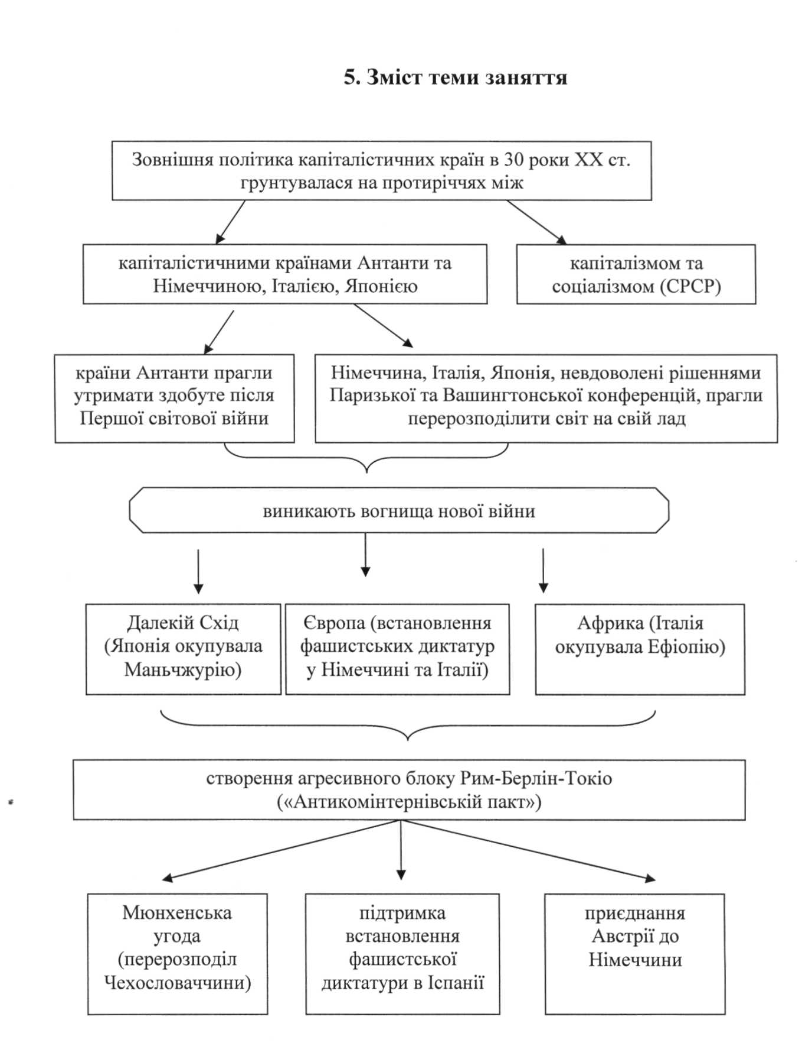

Slide 6
Постановка проблеми:
“ Чи можна було уникнути Другої світової війни?”

Slide 7
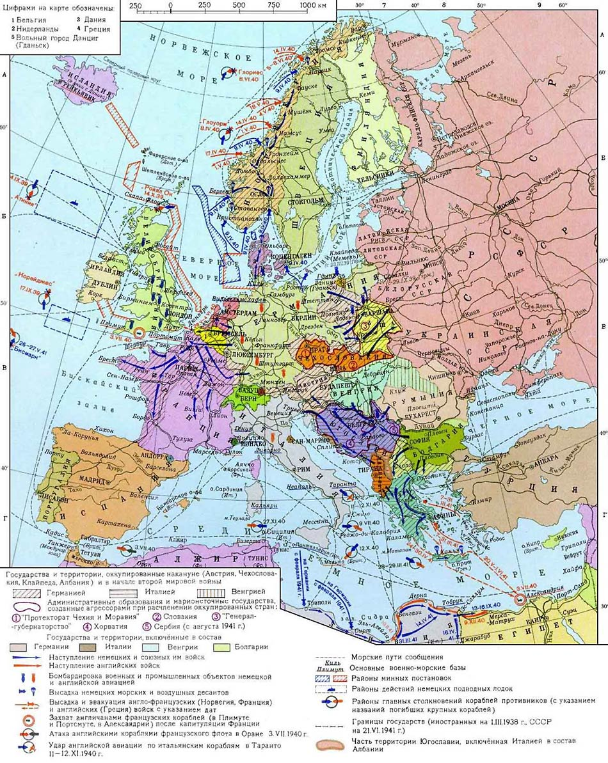

Slide 8
Завдання “ продовжіть речення ”:
1. Мюнхенська угода передбачала…
2. Антикомінтернівський пакт це…
3. Перше вогнище війни вибухнуло….
4. Фашистську диктатуру в Німеччині очолив…
5. До складу Антанти в 30-х роках входили…
6. У 1935 році Італія захопила . . .
7. Головна мета Гітлера в 30 -рр. …
8. До загарбницьких планів Японії входили…
9. Друге вогнище війни виникло…
10. Італія стала на шлях війни тому, що…

Slide 9
11. Фашистську диктатуру в Італії очолив…
12. Протягом 30-х років Німеччина захопила…
13. За пактом Ріббентропа - Молотова до СРСР увійшли…
14. Німеччина стала на шлях війни тому, що…
15. Країни Антанти не зупинили Гітлера….
16. До складу антикомінтернівського пакту входили…

Slide 10
Що спричинило виникнення
країн агресорів в 20 роки ХХ століття?

Slide 11
Що
спричинило
виникнення
країн
агресорів
в
20
роки
ХХ
століття
?
1.
Світова
економічна
криза
,
яка
охопила
всі
провідні
країни
світу
;
2.
Невдоволення
Німеччини
та
Італії
рішеннями
Паризької
мирної
конференції
;
3.
Невдоволення
Японії
рішеннями
Вашингтонської
конференції
;

Slide 12
Індивідуальні усні завдання:
1. Після Першої світової війни Японія вважала себе обділеною в колоніях та землях…
- доведіть , спираючись на факти, що в 30 роки зростає мілітаризація Японії;
- яку позицію займали Велика Британія, Франція, США, у зв’язку з японською агресією проти Китаю?

Slide 13
Охарактеризуйте основні напрямки політики Німеччини після приходу Гітлера до влади

Slide 14
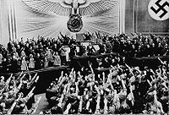
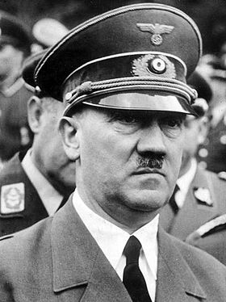
Адольф
Гітлер
Прихід
Гітлера
до
влади

Slide 15
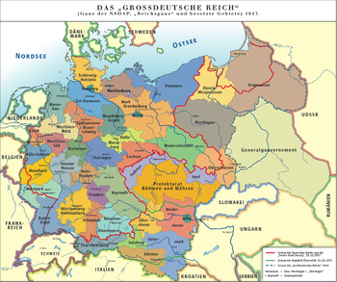

Slide 16
Як відбувся процес інтенсивного озброєння Німеччини?

Slide 17
Міждисциплінарна інтеграція
Світова література
Зображення проблем “ міжвоєнного
суспільства ” у
світовій літературі на прикладі творчості
Е. М. Ремарка

Slide 18
Розставте історичні події у хронологічній послідовності:
- Підписання Мюнхенської угоди;
- Окупація Японією Маньчжурії;
- Підписання пакту Ріббентропа – Молотова
- Аншлюз Австрії;
- Створення вісі Рим – Берлін – Токіо;
- встановлення фашизму в Іспанії;
- Окупація Італією Ефіопії;
- Прихід Гітлера до влади в Німеччині.

Slide 19
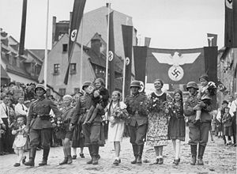
Це
трапилось
протягом
однієї
доби
…
Захоплення
фашистською
Німеччиною
Австрії

Slide 20
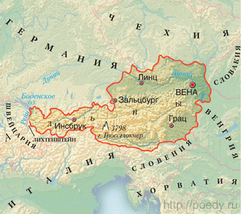

Slide 21
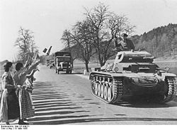
Австрійці радо
вітають
фашистські
війська

Slide 22
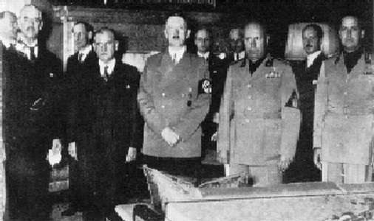
Мюнхенська угода
Під
час
підписання
Мюнхенської
Угоди

Slide 23
29 вересня 1938 року була підписана Мюнхенська угода про перерозподіл Чехословаччини...
- назвіть, хто підписав цю угоду;
- яку мету переслідували країни, що підписали угоду;
- як можна охарактеризувати дії тих, хто підписав угоду?

Slide 26
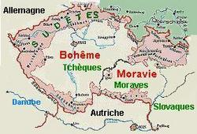

Slide 27
5 листопада 1937 року виступаючи на секретній нараді Гітлер промовив: «Для Німеччині питання постало так: де можна добитися максимальних прибутків з найменшими витратами? Німецькі політики повинні враховувати те, що існують закляті вороги: Англія і Франція, для яких німецька держава в самому центрі Європи не до вподоби. Саме вони виступили проти подальшого посилення Німеччини як у Європі, так і поза нею...»
- поясніть, чому Гітлер вважав Англію і Францію «заклятими ворогами»?

Slide 28
25 листопада 1936 року у Берліні було підписано німецько-японський «Договір проти Комуністичного Інтернаціоналу», а 6 листопада 1937 року відбулося підписання протоколу про приєднання Італії до цього договору...
- чим було викликано підписання цього договору:
- яку він отримав назву;
- до чого це призвело?

Slide 29
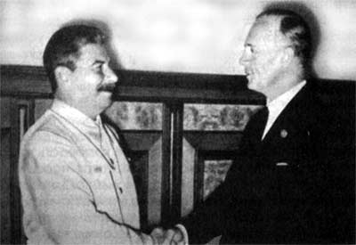
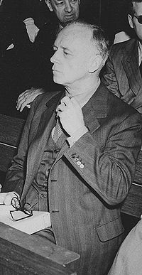
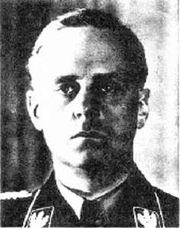
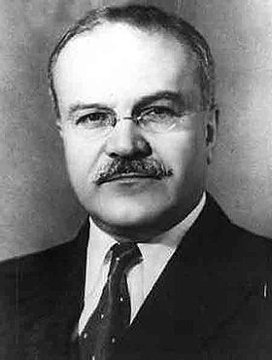
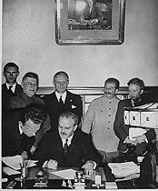
Пакт Ріббентропа - Молотова
Молотов
В
'
ячеслав
Михайлович
Й
.
Сталін
та
Й
.
Ріббентроп
Йоахим
фон
Ріббентроп
В
.
М
.
Молотов
підписує
пакт
про
перерозподіл
Польщі

Slide 30
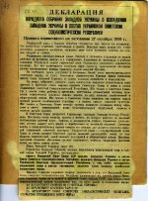

Slide 31
23 серпня 1939 року було підписано пакт Ріббентропа-Молотова, за яким відбувся перерозподіл Європи між Німеччиною та СРСР...
- які польські землі відійшли до складу СРСР за цим договором:
- де було підписано пакт;
- яку позицію займали Велика Британія та Франція по відношенню до Польщі?

Slide 32
- чому СРСР пішов на підписання цього договору:
- як договір вирішував питання про взаємовідносини між СРСР та Німеччиною;
- доведіть, що «Секретний протокол», підписаний між Німеччиною та СРСР передбачав перерозподіл сфер впливу у Східній Європі?

Slide 33
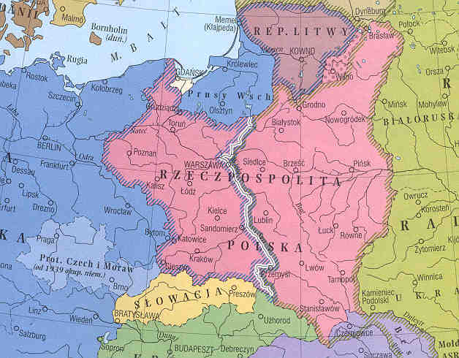

Slide 34
Протягом 30-х років ХХ століття Ліга Націй виключила зі свого складу держави, яких було проголошено агресорами...
- що це були за держави;
- як відбувся процес виключення їх зі складу Ліги Націй?

Slide 35
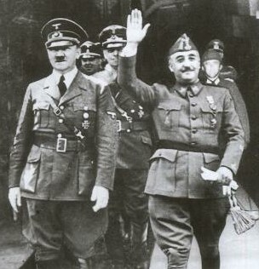
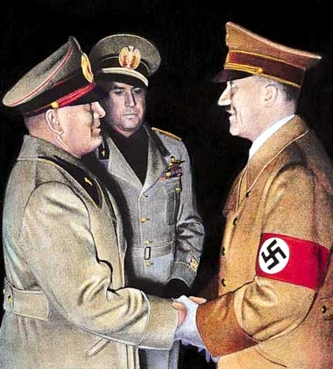
Встановлення фашизму в Іспанії
Адольф Гітлер і Франциско Франко
Привітання
Гітлера
Муссоліні
після
встановлення
фашистської
диктатури
в
Іспанії

Slide 36
Робота з підручником «Встановлення фашистської диктатури в Іспанії».
Дати відповідь на запитання:
- Причини революції 1931 року в Іспанії?
- Яка була політика Уряду Народного фронту?
- Причини громадянської війни 1936-1939 років в Іспанії
- Яку політику що до Іспанії проводили СРСР, Німеччина, Італія, Велика Британія, Франція, США?
- Коли в Іспанії було встановлено фашистську диктатуру? Хто став на чолі фашистської Іспанії?

Slide 37
Вплив Ліги націй на збереження миру
що таке Ліга націй?
які були успіхи ліги націй у збереженні миру?
які були причини невдач Ліги у справі збереження миру?
чому країни, що займали провідні позиції в Раді Ліги Націй не зупинили агресію фашистських військ?

Slide 38
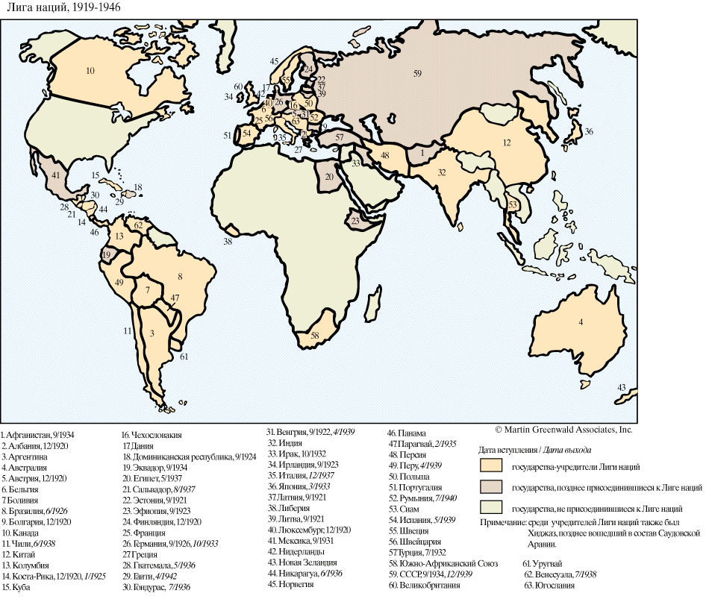

Slide 39
Еталони
відповідей
до
тестових
завдань
І
варіант
ІІ
варіант
1
–
Б
1
–
Г
2
–
А
2
–
Б
3
–
А
3
–
Б
4
–
Г
4
–
Г
5
–
В
5
–
Д
6
–
Д
6
–
В
7
–
Б
7
–
А
8
–
Б
8
–
Д
9
–
А
9
–
Б
10
–
Д
10
–
Б

Slide 40
Розв’язання проблеми:
“ Чи можна було уникнути Другої світової війни?”

Slide 41
“
Історія
–
скарбниця
наших
діянь
,
свідок
минулого
,
приклад
і
повчання
для
сьогодення
,
застереження
для
майбутнього
”
Мігель
де
Сервантес
,
іспанський
письменник

